Slide 1
Infraestructura para un Perú más Conectado
José Salardi Rodriguez
Director General de Concesiones en Transportes
Setiembre 2018

Slide 2







LINEAMIENTOS DEL SECTOR
Crecimiento económico equitativo, competitivo y sostenible
Eje 3 de la Política General de Gobierno al 2021 (DS 056-2018)
Conectividad Física
Conectividad Digital
Objetivos: reducir el costo, tiempo y mejorar la seguridad en el desplazamiento de personas y mercancías
Objetivo: aumentar el acceso y uso adecuado de los servicios de telecomunicaciones de la población
+ Conectividad =
+ Competitividad
--------- Vinculación a lo Corredores Logísticos ---------
--------- Interconexión en las poblaciones alejadas ---------
Transporte terrestre
Transporte ferrovial
Transporte aéreo
Transporte acuático
Telefonía
Internet

Slide 3

Transporte Terrestre
Carreteras

Slide 4
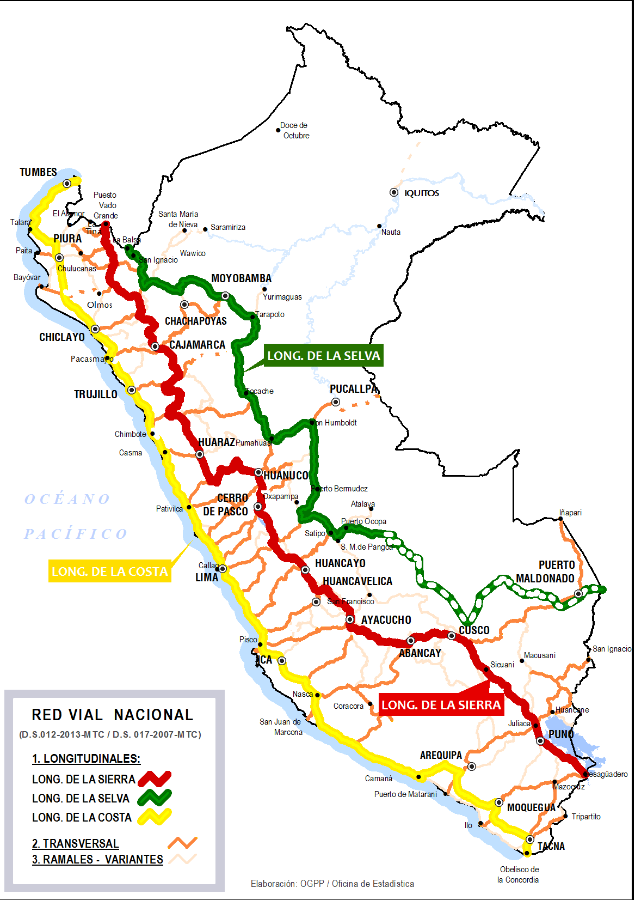
RED VIAL NACIONAL: 3 EJES LONGITUDINALES
– 20 EJES TRANSVERSALES
RVN TOTAL: 26,976 km
RVN CONCESIONADA: 6,693 km
EJES LONGITUDINALES
EJES TRANSVERSALES Y VARIANTES

Slide 5
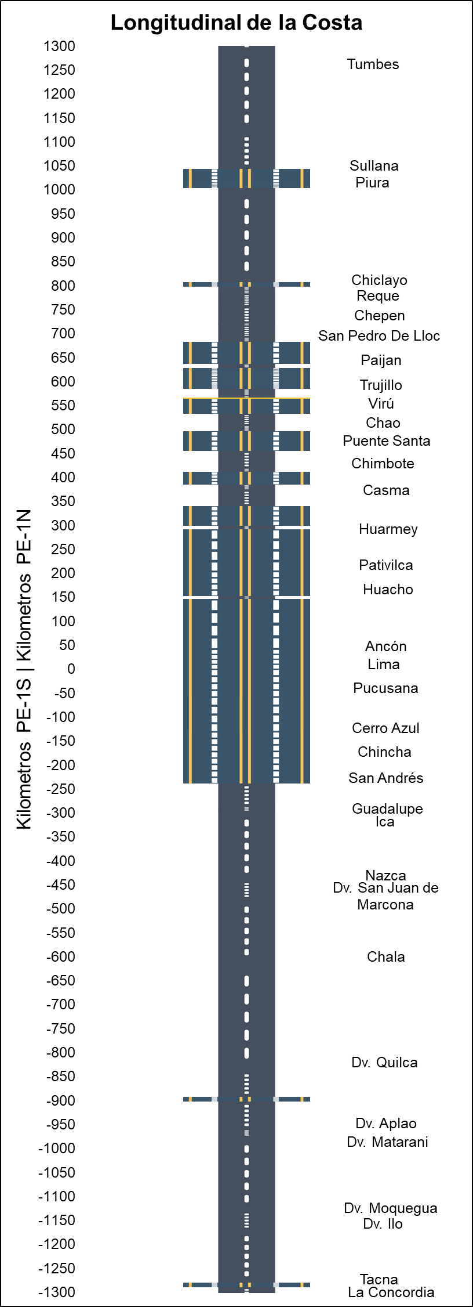
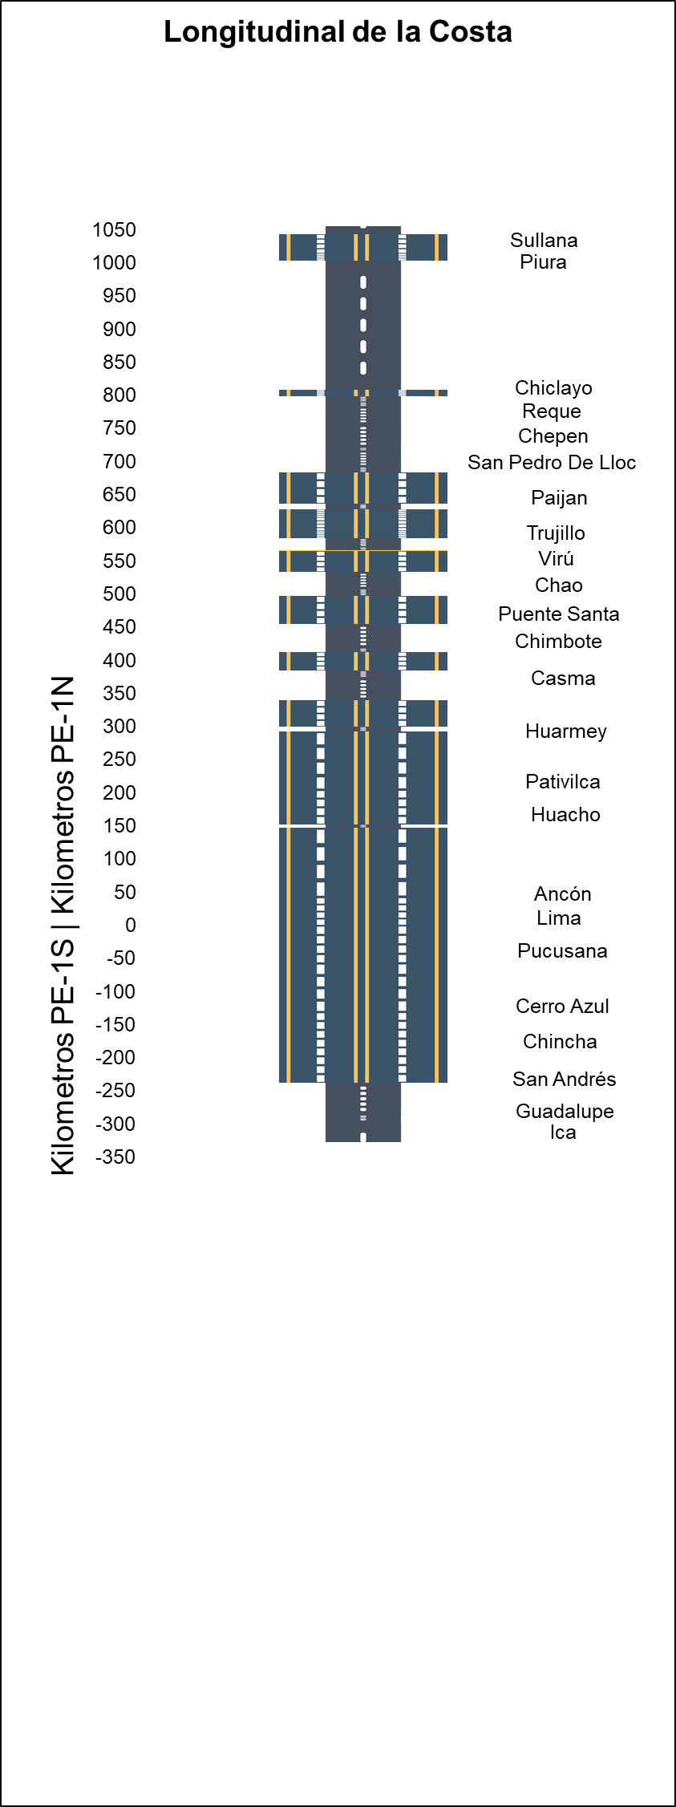
RED VIAL NACIONAL
Doble calzada de la Longitudinal de la Costa (Guadalupe – Sullana)
Nos encontramos el proceso de liberación de más de 1,110 predios ubicados entre Ica y Piura para continuar con las obras de doble calzada en la Panamericana.
En el 2018, principalmente se reactivarán trabajos en:
  San Andrés – Guadalupe (54km)
  3 PaD y 3 Pontones – Huacho
  Evitamiento Chimbote (40km)
En el 2019, principalmente se reactivarán trabajos en:
  Evitamiento Huarmey (8km)
  Evitamiento Casma (8km)
  Evitamiento Virú (16km)
  Evitamiento Trujillo (25km)
  Tramo San José de Moro – Chiclayo (41km)
  Evitamiento Chiclayo (26km)
  Evitamiento Paiján, Pacasmayo (58km)
En el 2020 principalmente iniciaríamos trabajos en:
  Evitamiento Chao (11km)
  Chiclayo – Piura (200km)
Tramo a completarse al 2021
2 calzadas: 803km (60%)
1 calzadas: 527km (40%)
Total: 1,330 km
+1,110 predios por liberar
Fuente: PVN/DGCT

Slide 6
Carreteras
Portafolio Vigente

Slide 7
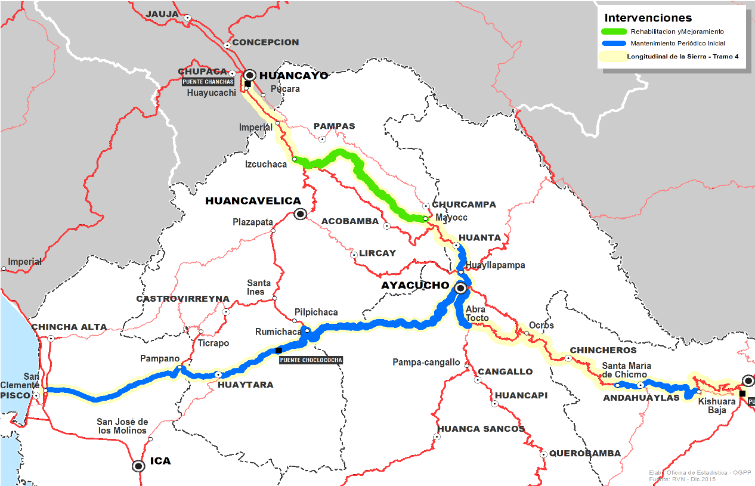
LONGITUDINAL DE LA SIERRA TRAMO 4: HUANCAYO-AYACUCHO-ANDAHUAYLAS - PTE. SAHUINTO Y DV. PISCO - AYACUCHO
Objeto: | Ejecución de obras de mejoramiento y rehabilitación (117 km), mantenimiento periódico inicial (498 km) y consecuente mantenimiento y operación de 970 Km de vía
Longitud: | 971 km
Modalidad: | Iniciativa Estatal Cofinanciada
Periodo de Concesión: | 25 años
Monto de Inversión: | US$ 578.7 millones
Fecha Estimada de Adjudicación: | 2019
PLANEAMIENTO Y PROGRAMACIÓN
FORMULACIÓN
ESTRUCTU-RACIÓN
TRANSAC-CIÓN
EJECUCIÓN CONTRACTUAL
Estado Actual

Slide 8
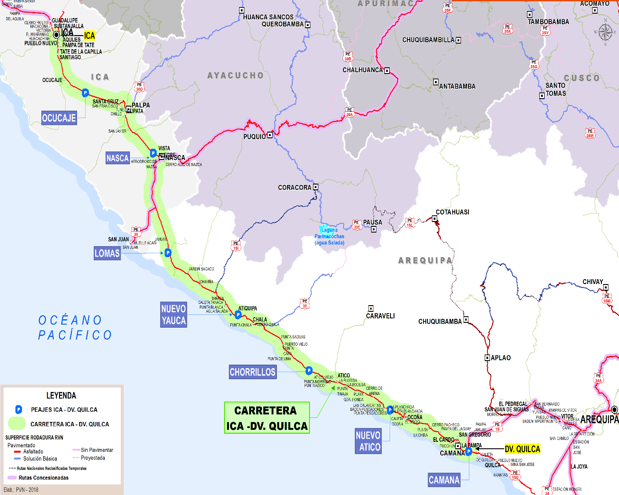
AUTOPISTA DEL SUR: ICA – DV. QUILCA
Objeto: | Construcción, Operación y Mantenimiento de la carretera Panamericana Sur y de obras de Segunda Calzada y de Mantenimiento Periódico.
Proponente: | Aleatica S.A.
Modalidad: | Iniciativa Privada Autofinanciada
Periodo de Concesión: | 30 años
Monto de Inversión: | US$ 465 millones
Fecha Estimada de Relevancia: | Septiembre 2018
Fecha Estimada de Adjudicación: | 2020
PLANEAMIENTO Y PROGRAMACIÓN
FORMULACIÓN
ESTRUCTU-RACIÓN
TRANSAC-CIÓN
EJECUCIÓN CONTRACTUAL
Estado Actual

Slide 9
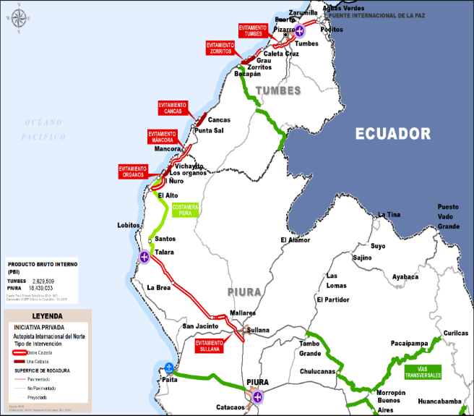
AUTOPISTA INTERNACIONAL DEL NORTE: SULLANA – PTE INTERNACIONAL LA PAZ
Objeto: | Elevar el estándar de la vía en la Panamericana Norte desde Sullana hasta la frontera con Ecuador, convirtiéndola de esta manera en una vía moderna, cómoda y segura. Se propone una Puesta a punto de 277 km, mejoramiento de 63 km y la construcción de 5 vías de evitamiento con calzada doble y en calzada simple (Sullana, Los Órganos, Cancas y Zorritos) y construcción de 100 km de una segunda calzada paralela a la existente en diferentes puntos.
Proponente: | OBRAINSA S.A.
Longitud: | 276.9 km
Modalidad: | Iniciativa Privada Cofinanciada
Periodo de Concesión: | 25 años
Monto de Inversión: | US$ 691 millones
Fecha Estimada de Adjudicación: | 2020
PLANEAMIENTO Y PROGRAMACIÓN
FORMULACIÓN
ESTRUCTU-RACIÓN
TRANSAC-CIÓN
EJECUCIÓN CONTRACTUAL
Estado Actual

Slide 10
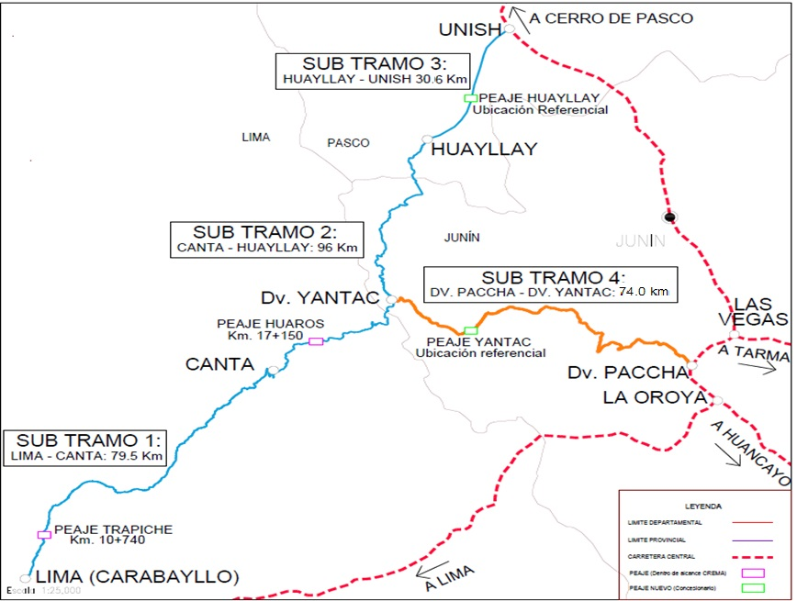
NUEVA CONEXIÓN CENTRAL
Objeto: | Vía alterna a la Carretera Central: Canta - Huayllay – Unish, así como la conexión hacia el corredor IIRSA Centro con el ramal Desvío Yantac – Paccha, permitiendo la continuidad del flujo vehicular de pasajeros y el intercambio comercial de los sectores productivos de la costa y sierra del país.
Proponente: | Conalvías Construcciones S.A.S. Sucursal Perú
Longitud: | 280 km
Modalidad: | Iniciativa Privada Autofinanciada
Periodo de Concesión: | 30 años
Monto de Inversión: | US$ 561.6 millones
Fecha Estimada de Adjudicación: | 2020
PLANEAMIENTO Y PROGRAMACIÓN
FORMULACIÓN
ESTRUCTU-RACIÓN
TRANSAC-CIÓN
EJECUCIÓN CONTRACTUAL
Estado Actual

Slide 11
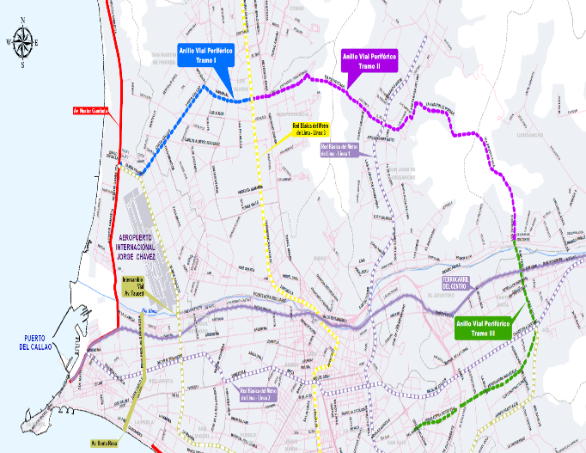
ANILLO VIAL PERIFÉRICO
Objeto: | Implantar una alternativa a la Vía de Evitamiento para los usuarios que accedan a la Panamericana, Ramiro Prialé, y conexión al Callao.
Longitud: | 34.7 km
Proponente: | Cintra
Modalidad: | Iniciativa Privada Cofinanciada
Periodo de Concesión: | 30 años
Monto de Inversión: | US$ 2 049 millones
Fecha Estimada de Adjudicación: | 2019
PLANEAMIENTO Y PROGRAMACIÓN
FORMULACIÓN
ESTRUCTU-RACIÓN
TRANSAC-CIÓN
EJECUCIÓN CONTRACTUAL
Estado Actual

Slide 12
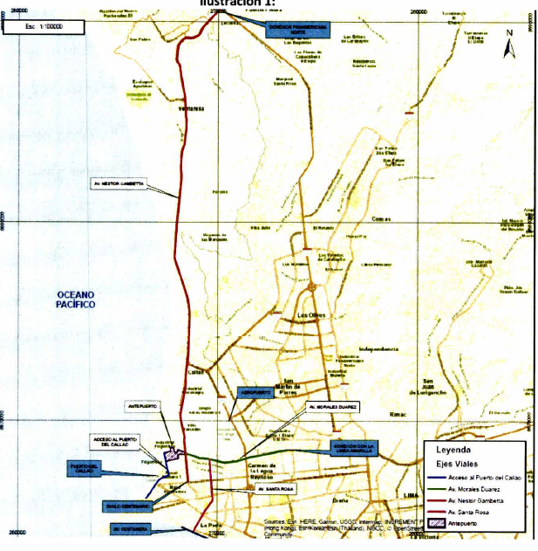
ACCESOS AL AEROPUERTO INTERNACIONAL JORGE CHÁVEZ
Y PUERTO DEL CALLAO
Objeto: | Implementar un sistema vial que permita el acceso rápido, cómodo y seguro al Aeropuerto Internacional Jorge Chávez, tanto de los vehículos que provienen del Norte del país, como los que provienen del Esta y del Sur.
Proponente: | Sacyr Concesiones
Modalidad: | Iniciativa Privada Autofinanciada
Periodo de Concesión: | 30 años
Monto de Inversión: | US$ 282 millones
Fecha Estimada de Relevancia: | Octubre 2018
Fecha Estimada de Adjudicación: | 2020
PLANEAMIENTO Y PROGRAMACIÓN
FORMULACIÓN
ESTRUCTU-RACIÓN
TRANSAC-CIÓN
EJECUCIÓN CONTRACTUAL
Estado Actual

Slide 13
Carreteras
Nuevos Proyectos

Slide 14
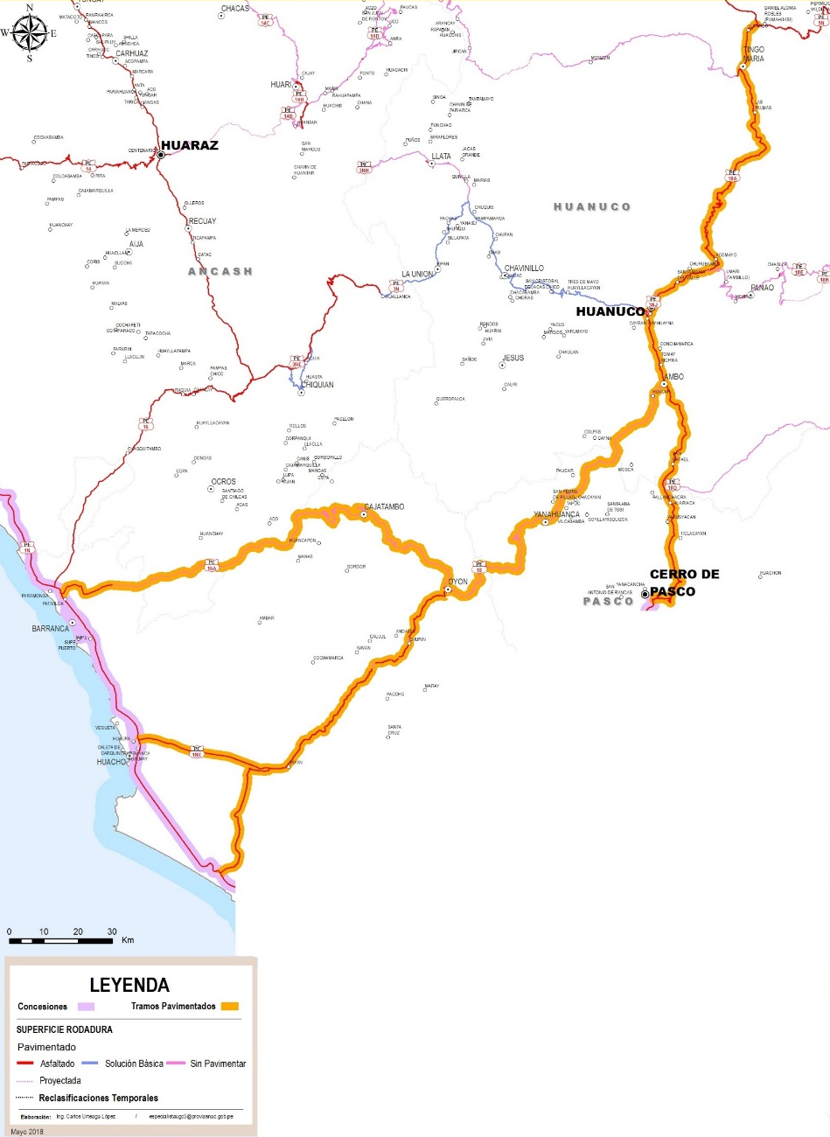
CARRETERA CERRO PASCO – AMBO – TINGO MARÍA – DANIEL ALOMA ROBLES; HUAURA – SAYAN – OYON; PATIVILCA – CAJATAMBO – OYON
Objeto: | Diseño, construcción, rehabilitación, mejoramiento, mantenimiento y operación de la carretera en los 628 km de longitud el cual beneficiará a los centros poblados Ambo, Pativilca, Cajatambo, Oyon, Cerro de Pasco y Tingo María.
Longitud: | 628 km
Modalidad: | Iniciativa Privada Cofinanciada
Periodo de Concesión: | 25 años
Monto de Inversión: | US$ 1,165 millones
Fecha Estimada de Adjudicación: | En estudio
PLANEAMIENTO Y PROGRAMACIÓN
FORMULACIÓN
ESTRUCTU-RACIÓN
TRANSAC-CIÓN
EJECUCIÓN CONTRACTUAL
Estado Actual

Slide 15
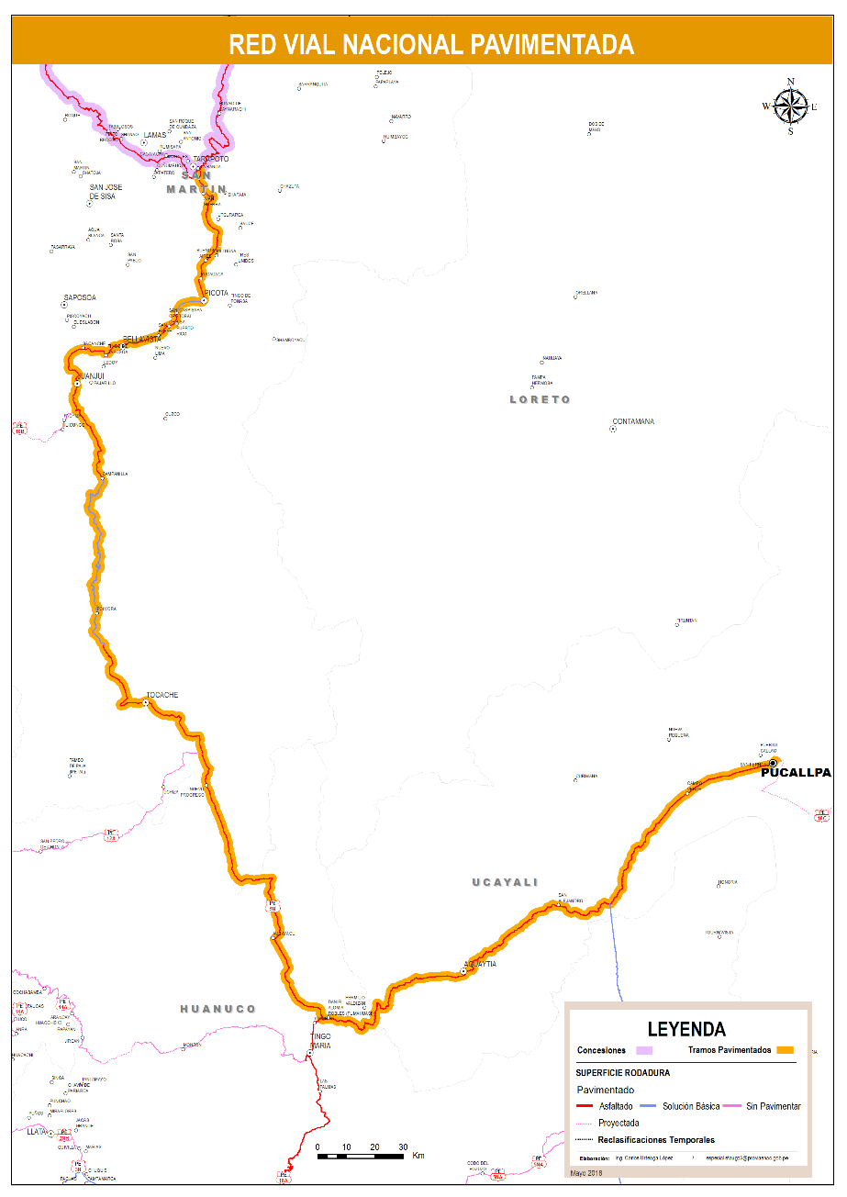
CARRETERA TARAPOTO – PICOTA – BELLAVISTA – JUANJUI – TOCACHE – AUCAYACU – DANIEL ALOMIA ROBLES – AGUAYTIA – SAN ALEJANDRO - PUCALLPA
Objeto: | Diseño, construcción, rehabilitación, mejoramiento, mantenimiento y operación de la carretera en los 729 km de longitud el cual beneficiará a los centros poblados y ciudades de Picota, Bellavista, Juanjui, Tocache, Aucayacu, Aguaytia y Pucallpa.
Longitud: | 729 km
Modalidad: | Iniciativa Privada Cofinanciada
Periodo de Concesión: | 25 años
Monto de Inversión: | US$ 1,434 millones
Fecha Estimada de Adjudicación: | En estudio
PLANEAMIENTO Y PROGRAMACIÓN
FORMULACIÓN
ESTRUCTU-RACIÓN
TRANSAC-CIÓN
EJECUCIÓN CONTRACTUAL
Estado Actual

Slide 16
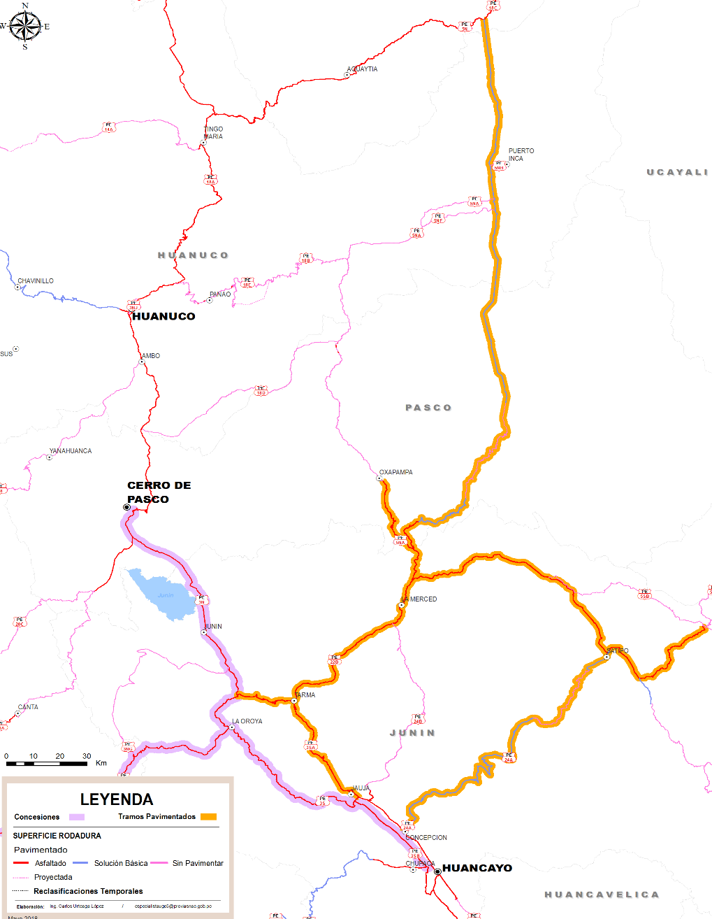
CARRETERA EMPL. RUTA PE3S – TARMA – JAUJA – LA MERCED – SATIPO –
EMPL. RUTA PE5S; LA MERCED – OXAPAMPA – EMPL. RUTA PE18C
Objeto: | Diseño, construcción, rehabilitación, mejoramiento, mantenimiento y operación de la carretera en los 935 km de longitud el cual beneficiará a los centros poblados y ciudades de Tarma, Jauja, La Merced, Oxapampa, Satipo y Concepción.
Longitud: | 935 km
Modalidad: | Iniciativa Privada Cofinanciada
Periodo de Concesión: | 25 años
Monto de Inversión: | US$ 2,345 millones
Fecha Estimada de Adjudicación: | En estudio
PLANEAMIENTO Y PROGRAMACIÓN
FORMULACIÓN
ESTRUCTU-RACIÓN
TRANSAC-CIÓN
EJECUCIÓN CONTRACTUAL
Estado Actual

Slide 17
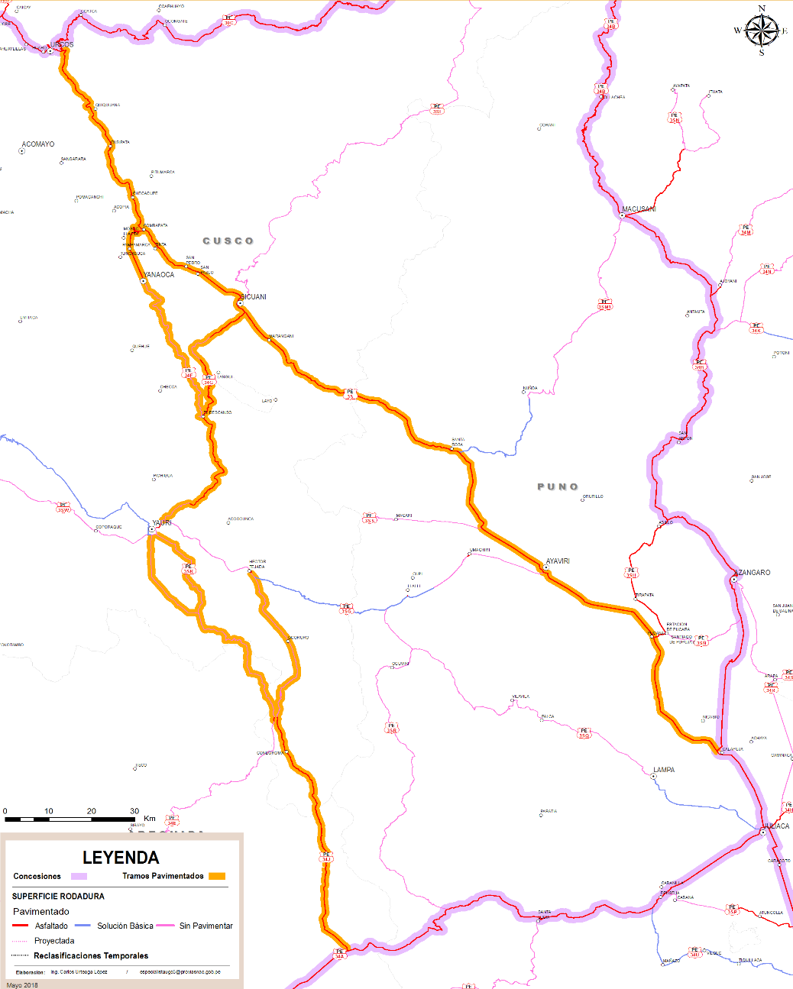
CARRETERA URCOS – COMBAPATA – SICUANI – AYAVIRI – CALAPUJA;
COMBAPATA – EL DESCANZO – YAURI – CONDOROMA – EMPL. RUTA PE 34A
Objeto: | Diseño, construcción, rehabilitación, mejoramiento, mantenimiento y operación de la carretera en los 632 km de longitud el cual beneficiará a los centros poblados y ciudades de Urcos, Combopata, Sicuani, Calapuja, El Descanzo, Yauri y Condoroma.
Longitud: | 632 km
Modalidad: | Iniciativa Privada Cofinanciada
Periodo de Concesión: | 25 años
Monto de Inversión: | US$ 2,070 millones
Fecha Estimada de Adjudicación: | En estudio
PLANEAMIENTO Y PROGRAMACIÓN
FORMULACIÓN
ESTRUCTU-RACIÓN
TRANSAC-CIÓN
EJECUCIÓN CONTRACTUAL
Estado Actual

Slide 18
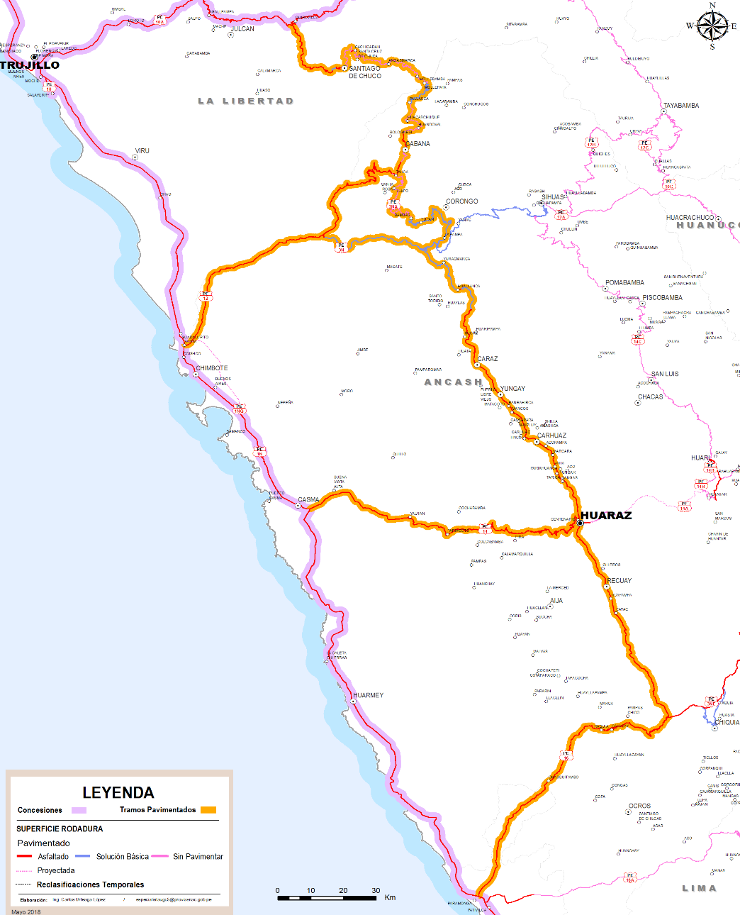
CARRETERA SHOREY – SANTIAGO DE CHUCO - CARAZ – HUARAZ – CONOCOCHA – DV. PATIVILCA CASMA – HUARAZ ; SANTA – HUALLANCA
Objeto: | Diseño, construcción, rehabilitación, mejoramiento, mantenimiento y operación de la carretera en los 1042 km de longitud el cual beneficiará a los centros poblados y ciudades de Shorey, Santiago de Chuco, Caraz, Huaraz, Conococha, Casma, Santa y Huallanca.
Longitud: | 1042 km
Modalidad: | Iniciativa Privada Cofinanciada
Periodo de Concesión: | 25 años
Monto de Inversión: | US$ 2,390 millones
Fecha Estimada de Adjudicación: | En estudio
PLANEAMIENTO Y PROGRAMACIÓN
FORMULACIÓN
ESTRUCTU-RACIÓN
TRANSAC-CIÓN
EJECUCIÓN CONTRACTUAL
Estado Actual

Slide 19
Transporte Terrestre Ferrovías

Slide 20
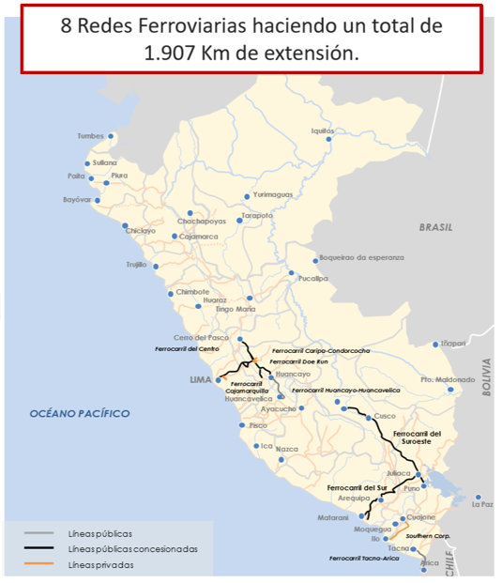
SISTEMA FERROVIARIO ACTUAL
8 Ferrocarriles conforman el
Sistema Ferroviario Nacional
Público (1,668 km)
Privado (239 km)
Concesionado
(1,479 km)
No Concesionado
(189 km)
Ferrocarril Southern Copper Corp.
(217.7 km)
Ferrocarril Santa Clara – Cajamarquilla (7.3 km)
Ferrocarril Caripa – Condorcocha (13.6 km)
Ferrocarril del Centro (489.6 km)
Ferrocarril del Sur (855 km) y Sur Oriente (134.7 km)
Ferrocarril Huancayo – Huancavelica (128.7 km)
Ferrocarril Tacna – Arica (60 km)
Sistema Ferroviario Nacional tiene una longitud de 1,907 km

Slide 21
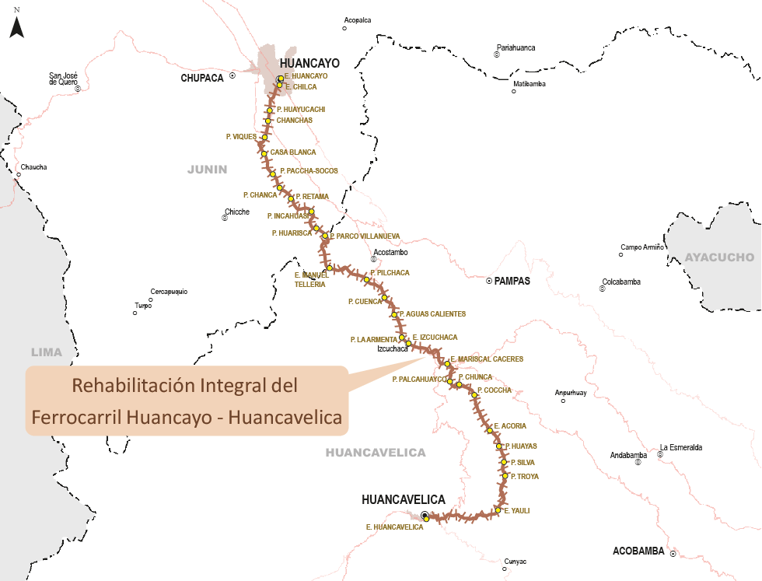
REHABILITACIÓN INTEGRAL DEL FERROCARRIL HUANCAYO - HUANCAVELICA
Objeto: | Rehabilitación integral del ferrocarril en los 128 km de la vía existente. Dentro de los alcances a desarrollar destacan: Rehabilitación de la vía férrea, Rehabilitación del material rodante, rehabilitación de 15 puentes ferroviarios, Rehabilitación de 38 túneles, modernización del sistema de señalización y telecomunicaciones, obras de drenaje.
Modalidad: | Iniciativa Estatal Cofinanciada
Periodo de Concesión: | 25 años
Monto de Inversión: | US$ 276 millones
Fecha Estimada de Adjudicación: | I Trimestre 2019
PLANEAMIENTO Y PROGRAMACIÓN
FORMULACIÓN
ESTRUCTU-RACIÓN
TRANSAC-CIÓN
EJECUCIÓN CONTRACTUAL
Estado Actual

Slide 22
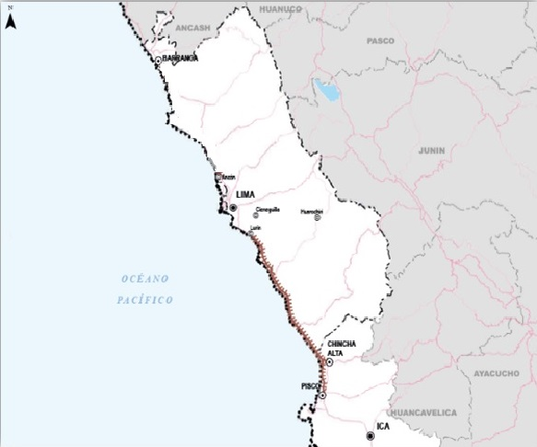
FERROCARRIL LIMA-ICA
Objeto: | Este proyecto consiste en la construcción, operación y mantenimiento de un ferrocarril de pasajeros y carga de 323.70 Km, con estaciones intermedias entre las ciudades de Lima e Ica, a una velocidad máxima de 200 km/h. Este ferrocarril contará con material rodante de última generación para la prestación del servicio y se integrará al Sistema de Metros de Lima.
Modalidad: | Iniciativa Privada Cofinanciada
Periodo de Concesión: | 30 años
Monto de Inversión: | US$ 3263.9 millones
Fecha Estimada de Adjudicación: | En estudio
PLANEAMIENTO Y PROGRAMACIÓN
FORMULACIÓN
ESTRUCTU-RACIÓN
TRANSAC-CIÓN
EJECUCIÓN CONTRACTUAL
Estado Actual

Slide 23
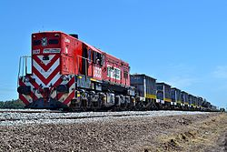
Ferrocarril Trujillo - Chiclayo
Objeto: | Este proyecto consiste en la construcción, operación y mantenimiento de un ferrocarril de pasajeros y carga, con estaciones intermedias entre las ciudades de Trujillo y Chiclayo aprox. 210 km de recorrido, a una velocidad máxima de 200 km/h. Este ferrocarril contará con material rodante de última generación para la prestación del servicio.
Longitud: | 210 km
Modalidad: | Iniciativa Privada Cofinanciada
Periodo de Concesión: | 30 años
Monto de Inversión: | US$ 2 285.8 millones
Fecha Estimada de Adjudicación: | En estudio
PLANEAMIENTO Y PROGRAMACIÓN
FORMULACIÓN
ESTRUCTU-RACIÓN
TRANSAC-CIÓN
EJECUCIÓN CONTRACTUAL
Estado Actual

Slide 24
Transporte Terrestre Metros

Slide 25
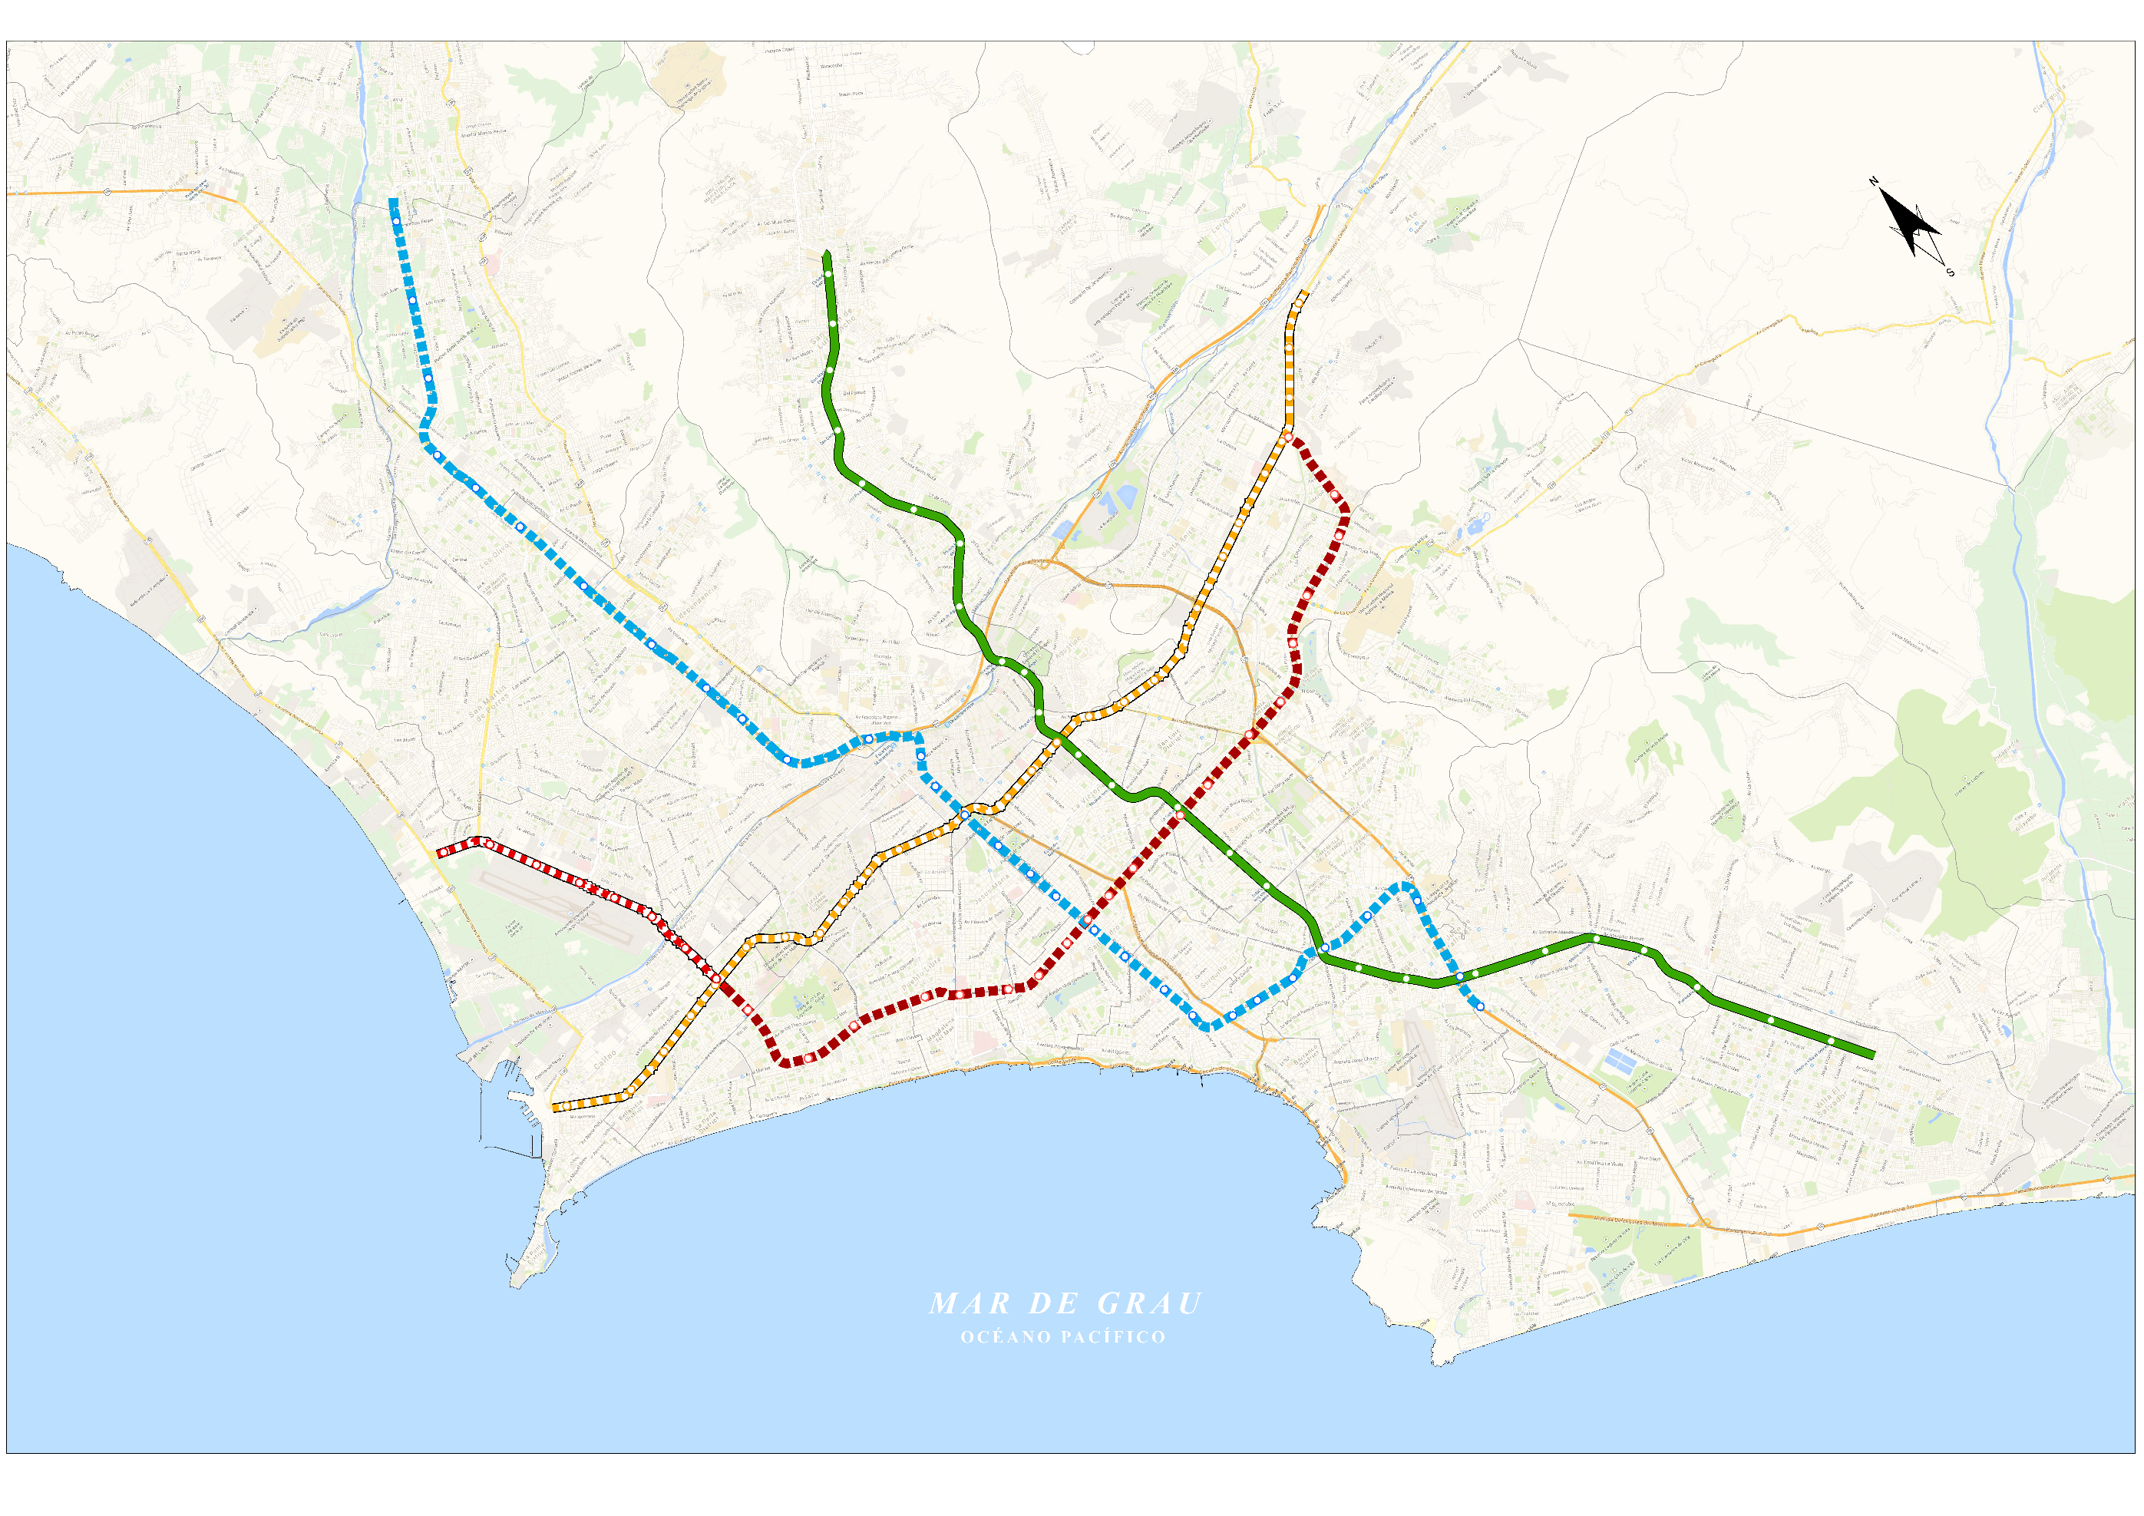
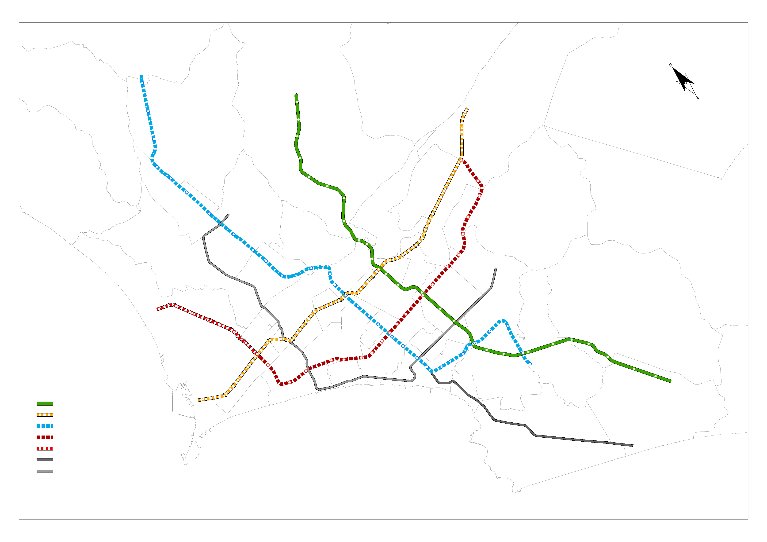

RED BASICA DEL METRO DE LIMA Y CALLAO
L3
LÍNEA 2 y Ramal L4
Modalidad: Concesión Integral (APP).
Estatus: EN CONSTRUCCION.
Longitud: 35 Km (27 Km L2 + 8Km RL4)
Inversión: 5.3 MM USD.
N° Estaciones: 35 (27 L2 + 8 RL4)
Avance de Obra:
  3 Estaciones con obra civil concluida.
  2 Estaciones en construcción.
  4 Pozos de ventilación con obra civil concluida.
  3 Pozos de ventilación en construcción.
L1
LÍNEA 3
Estatus: Estudio en Revisión.
Longitud Proyectada: 38.5 Km.
Inversión Proyectada: 7.7 MM USD.
L2
L4
LÍNEA 1
Modalidad: Obra Pública + Op. Concesionada.
Estatus: EN OPERACIÓN.
Longitud: 34.6 Km (77% viaducto elevado).
Inversión: 2 MM USD.
N° Estaciones: 26.
Demanda: 390 mil pasajeros/día.
Oferta: 40 Trenes Operativos.
Tiempo de espera: 3.5 minutos.
RL4
Red del Metro
de Lima y Callao
L3
L1
Línea 1 (34.6 Km.)
L2
LÍNEA 4
Estatus: Estudio de Factibilidad en revisión.
Longitud Proyectada: 23.6 Km.
Inversión Proyectada: 3.66 MM USD.
Línea 2 (26.9 Km.)
Línea 3 (38.5 Km.)
Ramal L4 (8.1 Km.)
Línea 4 (23.6 Km.)

Slide 26
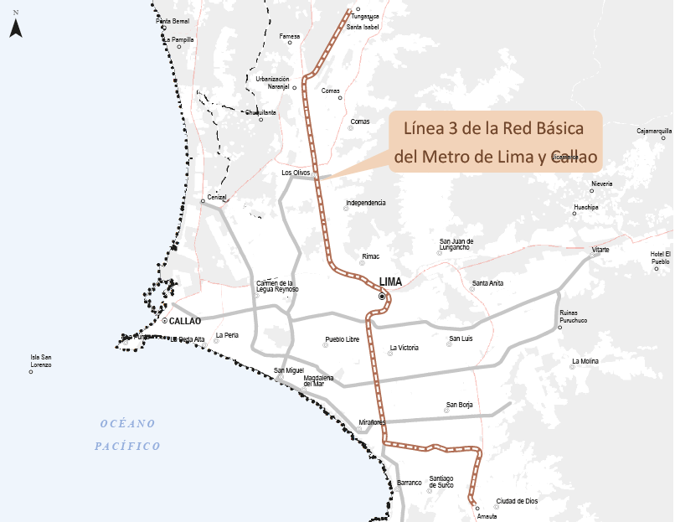
Línea 3 de la Red Básica del Metro de Lima y Callao
Objeto: | Reducir los tiempos de viajes de los usuarios que necesitan movilizarse entre los distritos del norte y sur (Comas – San Juan de Miraflores) de la capital; fortaleciendo el Sistema de Transporte Público Urbano de Lima Metropolitana y Callao.
Longitud: | 38 km
Modalidad: | Iniciativa Estatal Cofinanciada
Periodo de Concesión: | 30 años
Monto de Inversión: | US$ 5 961.2 millones
Fecha Estimada de Adjudicación: | En Estudio
PLANEAMIENTO Y PROGRAMACIÓN
FORMULACIÓN
ESTRUCTU-RACIÓN
TRANSAC-CIÓN
EJECUCIÓN CONTRACTUAL
Estado Actual

Slide 27
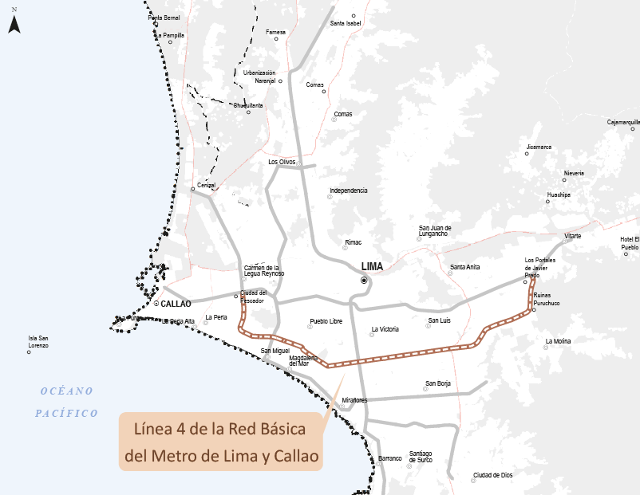
Línea 4 de la Red Básica del Metro de Lima y Callao
Objeto: | Reducir los tiempos de viaje de los usuarios que necesitan movilizarse entre los distritos del este y oeste (Ate-Callao) de la capital, fortaleciendo el Sistema de Transporte Público Urbano de Lima Metropolitana y Callao.
Longitud: | 29 km
Modalidad: | Iniciativa Estatal Cofinanciada
Periodo de Concesión: | 30 años
Monto de Inversión: | US$ 4 440.8 millones
Fecha Estimada de Adjudicación: | En Estudio
PLANEAMIENTO Y PROGRAMACIÓN
FORMULACIÓN
ESTRUCTU-RACIÓN
TRANSAC-CIÓN
EJECUCIÓN CONTRACTUAL
Estado Actual

Slide 28
Transporte Aéreo

Slide 29
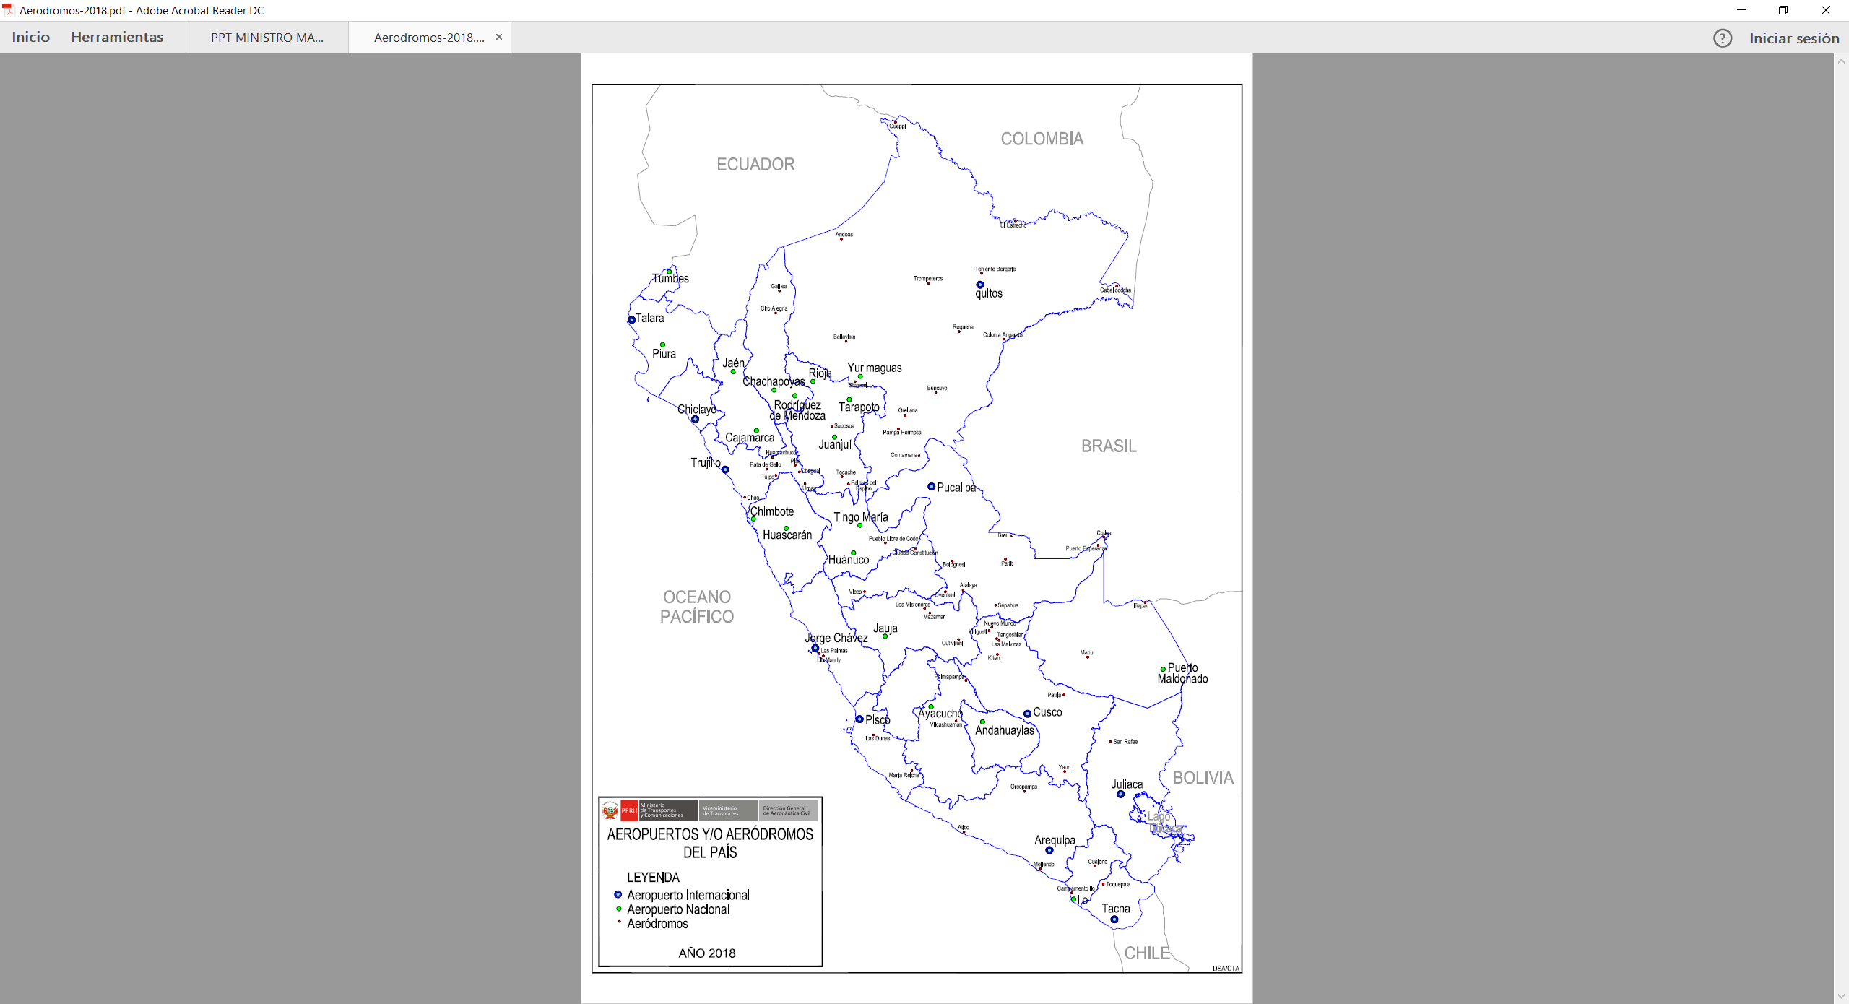
SISTEMA AEROPORTUARIO NACIONAL
Aeropuertos internacionales | 11
Aeropuertos nacionales | 19
Aeródromos | 59
AL AÑO 2017, EL PERU REGISTRÓ UN NIVEL DE TRÁFICO AÉREO DE 22.7 MILLONES DE PASAJEROS, MAS DEL DOBLE DEL AÑO 2010.
SE PROYECTA QUE EL TRÁFICO AÉREO DE PASAJEROS CRECERÁ EN 8.1% PROMEDIO ANUAL Y QUE ALCANZARÁ UN NIVEL DE 30.9 MILLONES DE PASAJEROS AL AÑO 2021.

Slide 30
INFRAESTRUCTURA AEROPORTUARIA –
ESTADO ACTUAL
Proyecto
Meta al 2021
Avances
AEROPUERTO INTERNACIONAL JORGE CHÁVEZ
Culminación de la segunda pista de aterrizaje e inicio de la construcción del terminal de pasajeros para atender la demanda proyectada.
En Agosto se aprobó la auditoria ambiental de remediación de pasivos ambientales y a finales de Septiembre se aprobará la MEIA con lo que se iniciarán las acciones de mitigación. El área de ampliación está liberada y se está en coordinación con el concesionario para que reciba los terrenos (medida cautelar).
1
MEDIDAS DE DESCONGESTIÓN DEL AEROPUERTO INTERNACIONAL JORGE CHÁVEZ | Implantación de la gestión de la afluencia de tránsito aéreo. Se logró reducir en 25 minutos en promedio el tiempo para las salidas de aeronaves. Entre mayo y julio se han incrementado 45 operaciones aéreas diarias con respecto al primer trimestre del presente año, manteniendo los márgenes de seguridad operacional. Mejoras en la gestión de itinerarios. Se logró el incremento del 12% en las operaciones por hora del aeropuerto en el horario pico. Con las mejoras implementadas actualmente se transportan 12 458 pasajeros adicionales por día. Impulso de Hub en aeropuertos regionales. Se iniciaron en junio, julio y agosto vuelos directos nacionales e internacionales desde y hacia Cusco, logrando a la fecha registrar 261 operaciones y 23,636 pasajeros trasladados hacia dicha ciudad sin pasar por el AIJCH, entre junio y julio 2018. Traslado de las operaciones de aviación general y escalas técnicas al aeropuerto de Pisco. Se implementó el marco normativo que permite a los aeropuertos abastecerse de combustible con equipos móviles certificados. Se dictó disposición para la realización de escalas técnicas de aviación general en julio del 2018 y escalas técnicas de aviación comercial en agosto del 2018. Liberación de espacio para movilización de aeronaves comerciales. Se realizaron las coordinaciones entre el MTC y la FAP. (en proceso la entrega de la plataforma) Se espera incrementar en 12% el espacio para estacionamiento de aeronaves con la cesión de 46 mil m2 de terrenos de la FAP.

Slide 31
INFRAESTRUCTURA AEROPORTUARIA –
ESTADO ACTUAL
Proyecto
Meta al 2021
PRIMER GRUPO DE AEROPUERTOS
Rehabilitación de las pistas de los Aeropuertos Chiclayo y Piura.
Ampliación del terminal del aeropuerto de Trujillo, Cajamarca y Piura.
Inicio de las obras de rehabilitación en pistas de Iquitos y Pucallpa.
2
SEGUNDO GRUPO DE AEROPUERTOS
Rehabilitación y mejoramiento de las pistas del aeropuerto de Juliaca.
Ampliación del terminal de pasajeros de Arequipa.
3
AEROPUERTO INTERNACIONAL DE CHINCHERO
Ejecución del proyecto del aeropuerto Internacional de Chinchero, a través de obra pública, con proceso de licitación internacional OACI.
4
AEROPUERTO INTERNACIONAL VELASCO ASTETE
Ampliación y mejoramiento del terminal de pasajeros, así como la plataforma y servicios conexos como la torre de control y navegación.
5

Slide 32
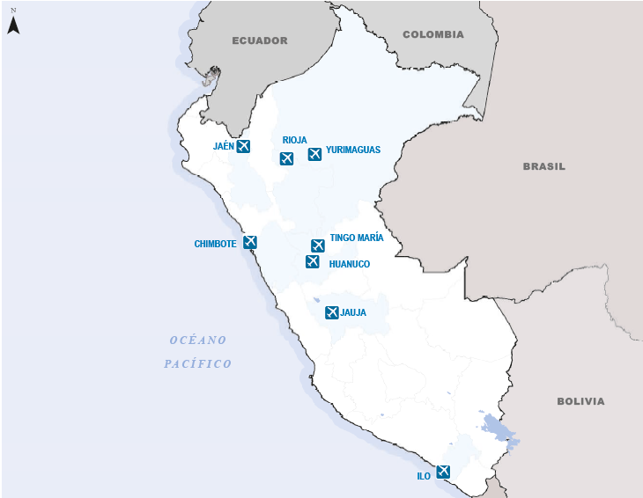
TERCER GRUPO DE AEROPUERTOS
Objeto: | Este proyecto consiste en la operación y el mantenimiento de los 8 aeropuertos Regionales en las ciudades de Jaén, Huánuco, Jauja, Ilo, Rioja, Chimbote, Yurimaguas y Tingo María, la modernización (de las instalaciones del lado tierra como terminales de pasajeros y otros), el mejoramiento (de la infraestructura del lado aire como pistas de aterrizaje, pistas de taxeo, plataforma de estacionamiento de aeronaves y otros), a efectos de desarrollar servicios aeroportuarios eficientes y seguros y de esta manera promover las actividades aeronáuticas en el país.
Modalidad: | Iniciativa Privada Cofinanciada
Periodo de Concesión: | 30 años
Monto de Inversión: | US$ 600 millones
Fecha Estimada de Adjudicación: | En estudio
PLANEAMIENTO Y PROGRAMACIÓN
FORMULACIÓN
ESTRUCTU-RACIÓN
TRANSAC-CIÓN
EJECUCIÓN CONTRACTUAL
Estado Actual

Slide 33
Transporte Acuático

Slide 34
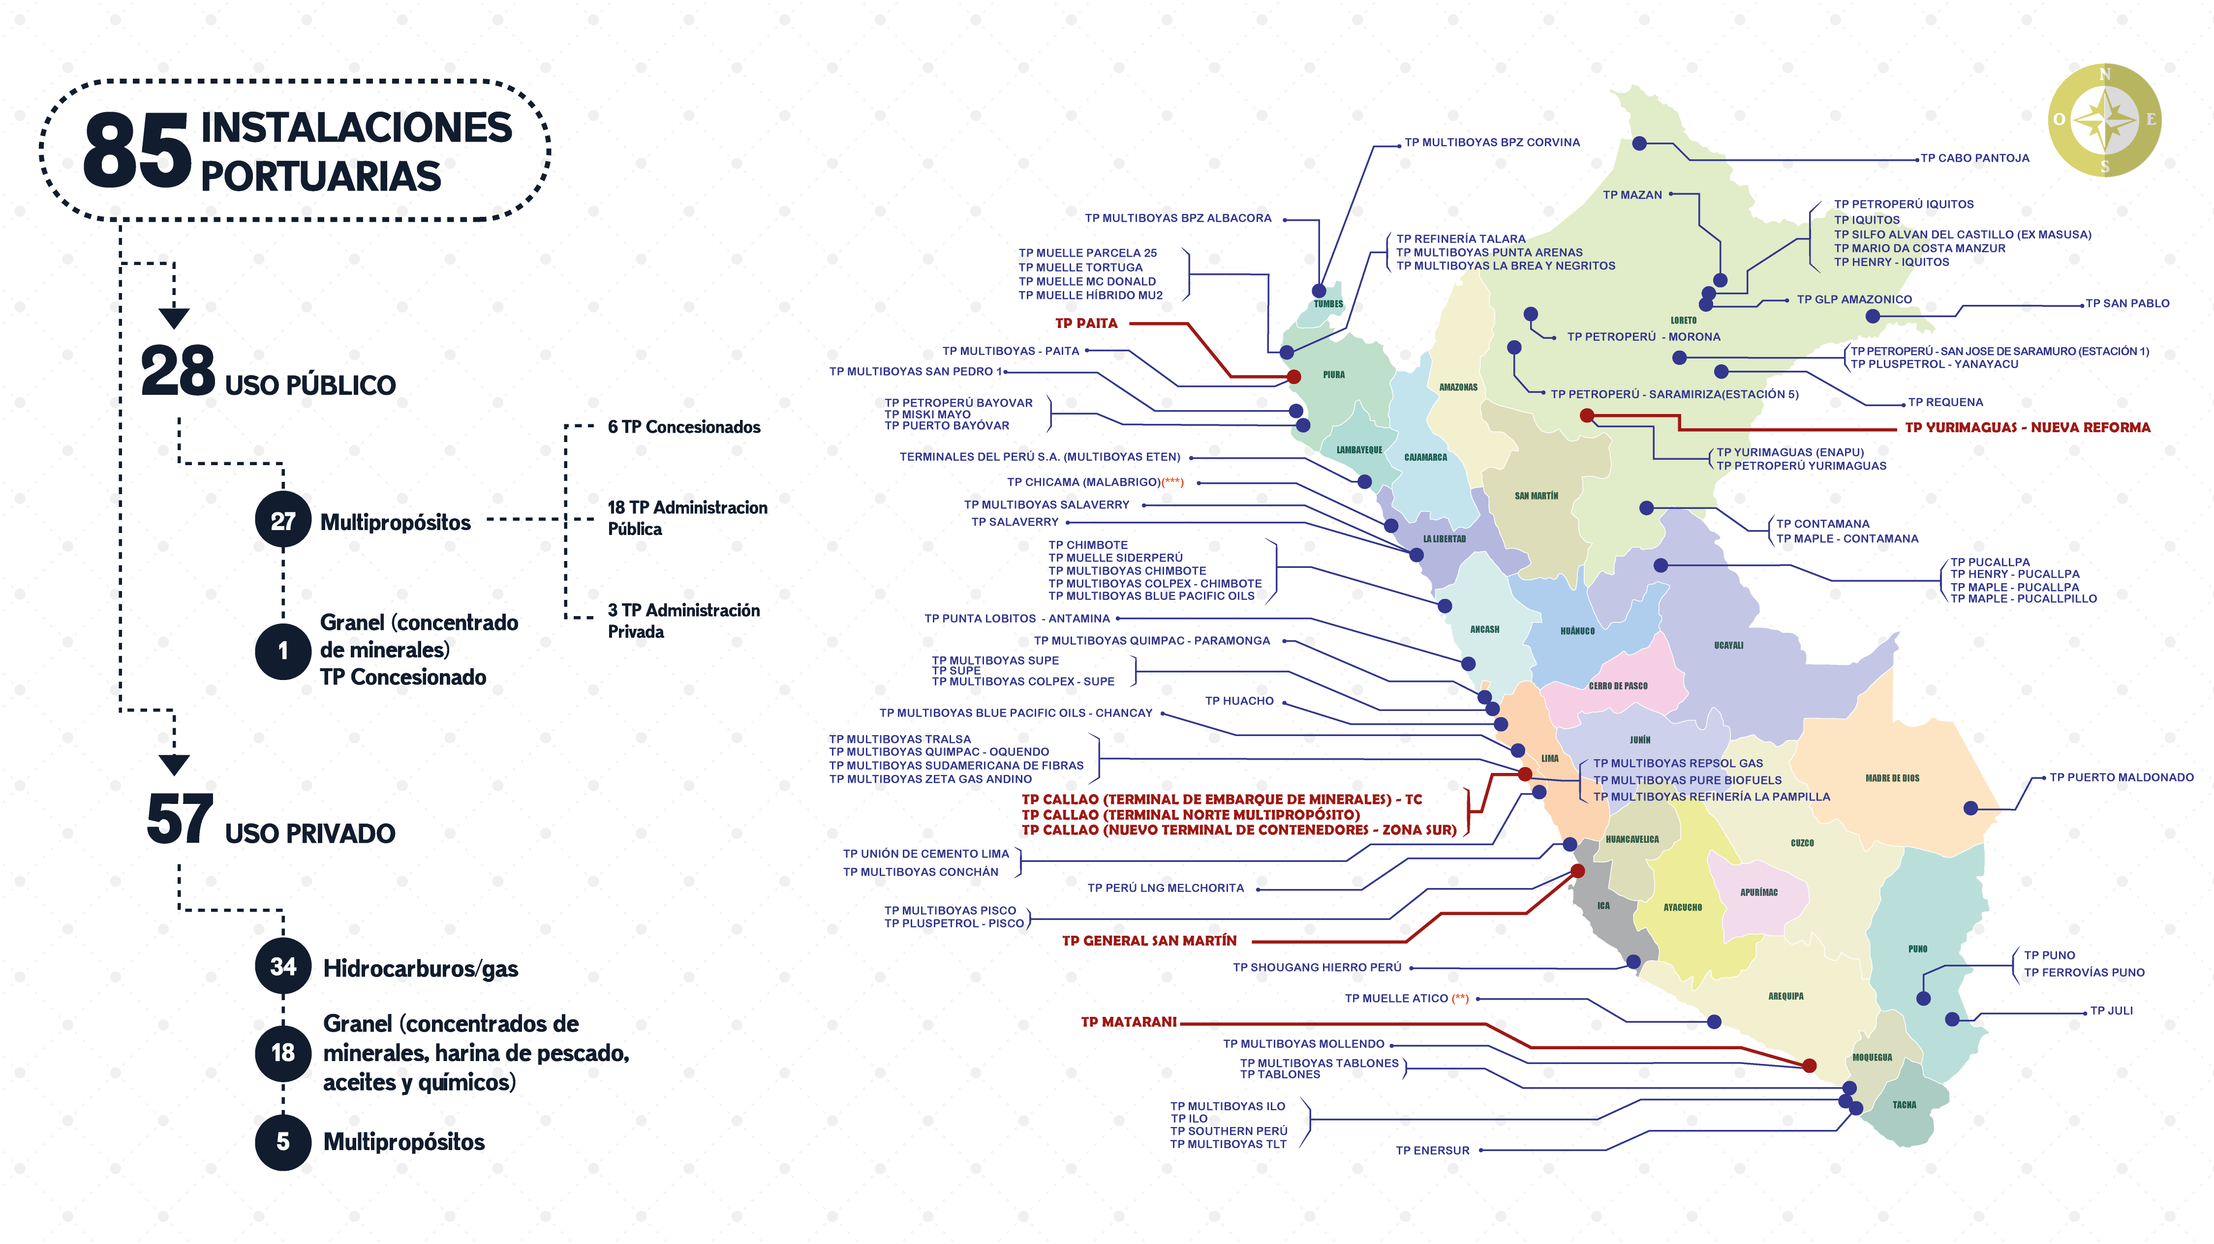
SISTEMA PORTUARIO NACIONAL

Slide 35
INVERSIONES EN EJECUCIÓN
Proyecto TP
TP General San Martín - Pisco
Meta al 2021: Terminal portuario ampliado y modernizado.
Avance:
Se iniciaron las obras en Abril y actualmente se encuentran a un 9.42% de avance.
Las obras ejecutadas comprenden el dragado hasta 14m en el área acuática y se continua con obras en tierra (muelles, antepuerto y patios).
Se espera que las obras estén concluidas a mediados de 2020.

Slide 36
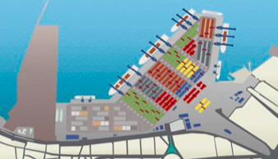
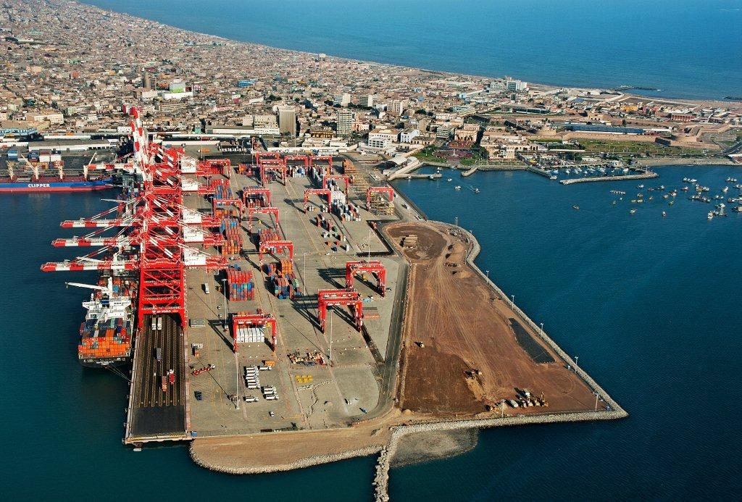
INVERSIONES EN EJECUCIÓN
Proyecto TP
TP Norte Multipropósitos del Callao
Proyecto TP
TP Sur de Contenedores del Callao
Meta al 2021: En ejecución obras de ampliación portuaria.
Meta al 2021: En ejecución obras de ampliación portuaria.
Avance:
Puerto de Pucusana y Ancón no se llegó a ejecutar, por lo que, según proyecciones de la demanda del Concesionario, en los próximos años se incrementará la Carga General en relación a la Carga Contenedorizada en el TP Norte, por lo que propone modificación del layout para atender ambas cargas; lo que en la actualidad viene siendo evaluado.
De ser viable la propuesta se requerirá de la suscripción de una adenda, solicitando las opiniones del OSITRAN, MTC y MEF, entre otras entidades públicas.
Avance: El Concesionario solicita se incluya mayor plazo de concesión y tratamiento para que se le reconozca parte de la Inversión Complementaria Adicional (ICA) que no incluyó OSITRAN en la revisión tarifaria del periodo 2015-2020 ($62 millones de $144 millones).
El estado, a través de la Comisión Especial del MEF viene evaluando la posibilidad de llegar a un acuerdo y viabilizar la Fase 2 del proyecto con la suscripción de la Adenda 2.

Slide 37
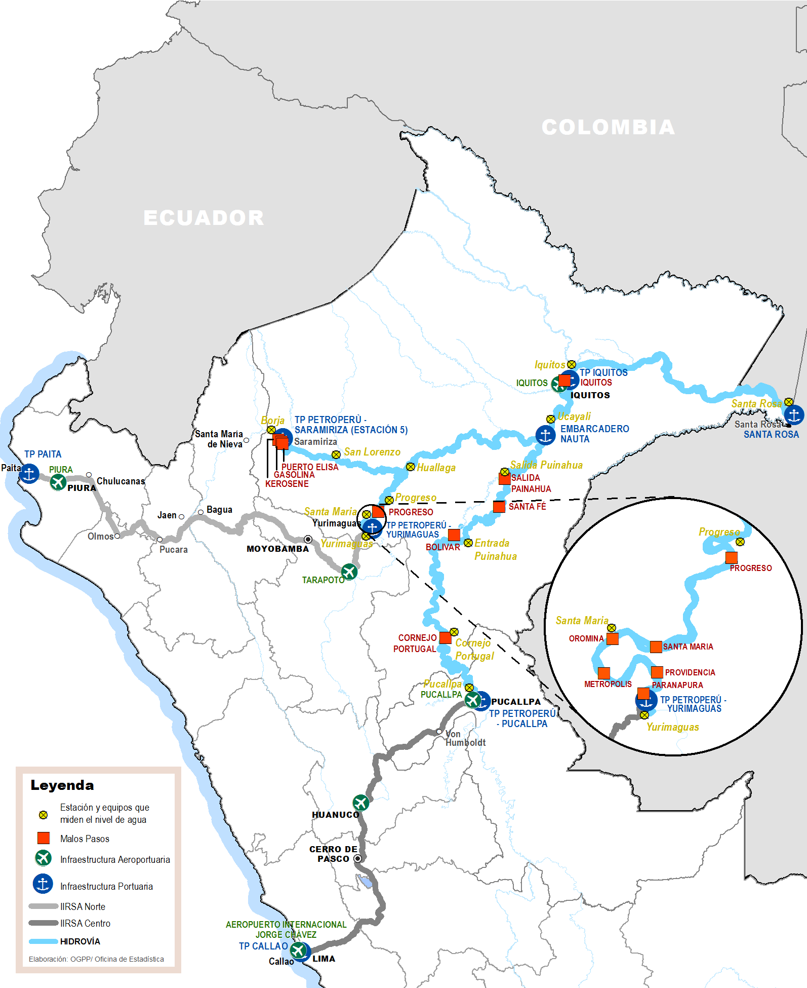
INVERSIONES EN EJECUCIÓN
Proyecto Fluvial
Hidrovía Amazónica
Meta al 2021: Ejecución del dragado de apertura de la Hidrovía.
Finalidad: mejorar las condiciones de navegabilidad de 2,687km en los principales ríos de la Amazonía para que el transporte fluvial sea ordenado durante todo el año, con la apertura, operación y mantenimiento de un canal navegable.
Alcance: Medición del fondo y nivel del río, limpieza de troncos en el canal, obras de dragado y provisión de información.

Slide 38
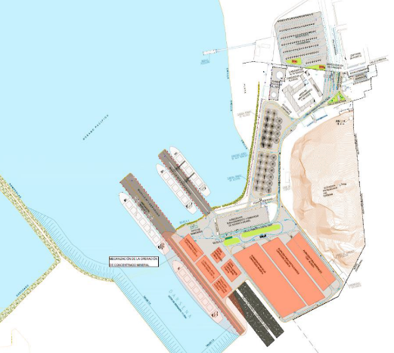
MODERNIZACIÓN Y DESARROLLO DEL TERMINAL PORTUARIO MULTIPROPÓSITO DE SALAVERRY
Objeto: | Diseño, financiamiento, construcción, operación, mantenimiento y transferencia de los bienes de la concesión del Terminal Portuario multipropósito de Salaverry. Consiste en la ampliación, adecuación y modernización de los muelles N° 1 y 2 del terminal Portuario de Salaverry así como la generación de nuevos muelles y su correspondiente área de respaldo.
Modalidad: | Iniciativa Privada Autofinanciada
Periodo de Concesión: | 30 años
Monto de Inversión: | US$ 229 millones
Adjudicación: | Mayo 2018 – Consorcio Transportadora Salaverry (Tramarsa y Naviera Tramarsa pertenecientes al Grupo Romero)
Suscripción del Contrato: | Septiembre 2018
PLANEAMIENTO Y PROGRAMACIÓN
FORMULACIÓN
ESTRUCTU-RACIÓN
TRANSAC-CIÓN
EJECUCIÓN CONTRACTUAL
Estado Actual

Slide 39
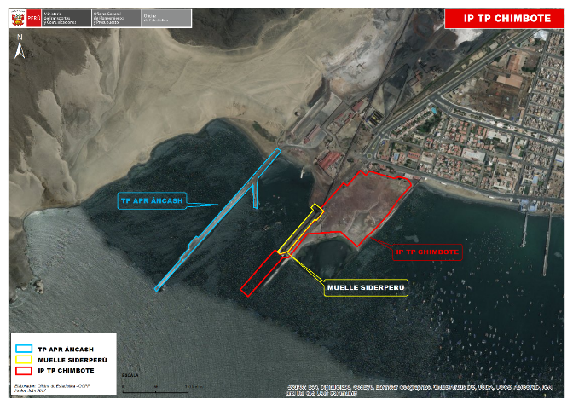
TERMINAL INTERNACIONAL DE CONTENEDORES CHIMBOTE
Objeto: | Diseño, financiamiento, construcción, operación, mantenimiento y transferencia de un nueva infraestructura portuaria especializada en contenedores.
Proponente: | Consorcio Chimbote (ALVAC CONCESIONES S.A.C AGENCIAS UNIVERSALES S.A.)
Modalidad: | Iniciativa Privada Autofinanciada
Periodo de Concesión: | 30 años
Monto de Inversión: | US$ 109 millones
Fecha Estimada de Adjudicación: | 2019
PLANEAMIENTO Y PROGRAMACIÓN
FORMULACIÓN
ESTRUCTU-RACIÓN
TRANSAC-CIÓN
EJECUCIÓN CONTRACTUAL
Estado Actual

Slide 40
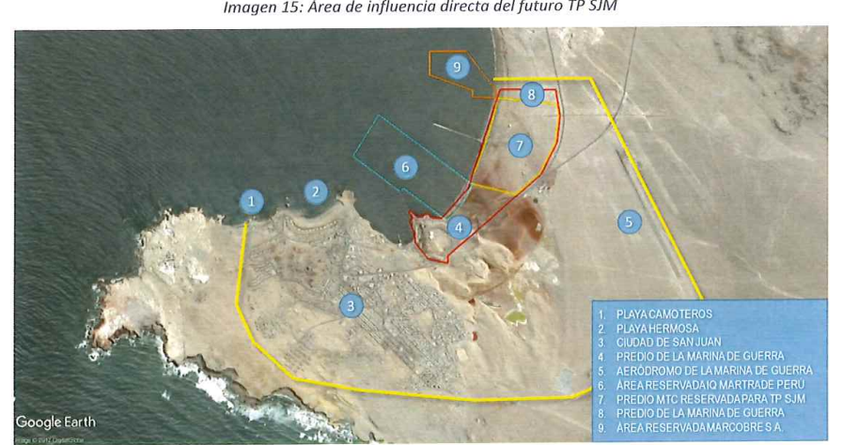
TERMINAL PORTUARIO SAN JUAN DE MARCONA
Objeto: | Construcción de un terminal portuario multipropósito de uso público y alcance nacional, que cuenta con la aprobación de interés y relevancia del Sector
Proponente: | Consorcio Terminal Portuario San Juan de Marcona (Terminal Portuario Jinzhao Perú S.A., Shougang Hierro Perú S.A.A. y China Construction Communications Company Ltd.)
Modalidad: | Iniciativa Privada Autofinanciada
Periodo de Concesión: | 30 años
Monto de Inversión: | US$ 581 millones
Fecha Estimada de Adjudicación: | 2019
PLANEAMIENTO Y PROGRAMACIÓN
FORMULACIÓN
ESTRUCTU-RACIÓN
TRANSAC-CIÓN
EJECUCIÓN CONTRACTUAL
Estado Actual

Slide 41
Muchas gracias
Setiembre
2018

